Slide 1
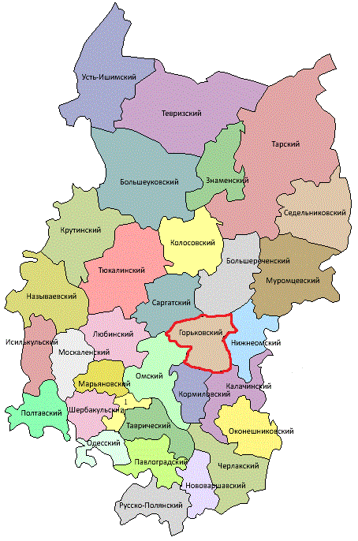
Общие сведения о Горьковском районе
18,07
Структура земель
тыс. человек
Население
2990
кв. км
Площадь территории
23,2 тыс. руб. – земли с/х назначения;
144,4 тыс. руб. – земли промышленного назначения
5,14
Рублей / кВт*ч
92
км
779,58
км
7
дней
Тариф на эл. энергию
Удаленность от границы города Омска
Транспортная сеть (протяженность автомобильных дорог)
Средний срок получения разрешения на строительство
Стоимость 1 га земли

Slide 2
Социально-экономические показатели
Демография
Среднемесячная номинальная начисленная заработная плата работников Горьковского муниципального района Омской области за 2023 год – 38158,6 руб.
Постановление Правительства Омской области от 7 сентября 2023 года № 475-п «О величине прожиточного минимума на душу населения и по основным социально-демографическим группам населения в Омской области на 2024 год» устанавливает величину прожиточного минимума в Омской области на 2024 год:
В расчёте на душу населения — 13 723 руб.
По основным социально-демографическим группам населения:
для трудоспособного населения — 14 958 руб.;
для пенсионеров — 11 802 руб.;
для детей — 14 169 руб.
Численность населения в трудоспособном возрасте составляет 9566 чел.

Slide 3
Консолидированный бюджет Горьковского муниципального района

Slide 4
Расходы бюджета по отраслям

